Slide 1
POWERPOINT
第二次小班课
第八组4号
计科2404 王云超
学号：202415010110

Slide 2
目录
01 /作业五 T4多文件编程
02 /作业六 T5下标排序（三）字符排序
目录
CONTENTS
03 /作业六 T13松雅的旅馆
04 /作业六 T14猴导师
05/期中模拟 T2股票的最小波动

Slide 3
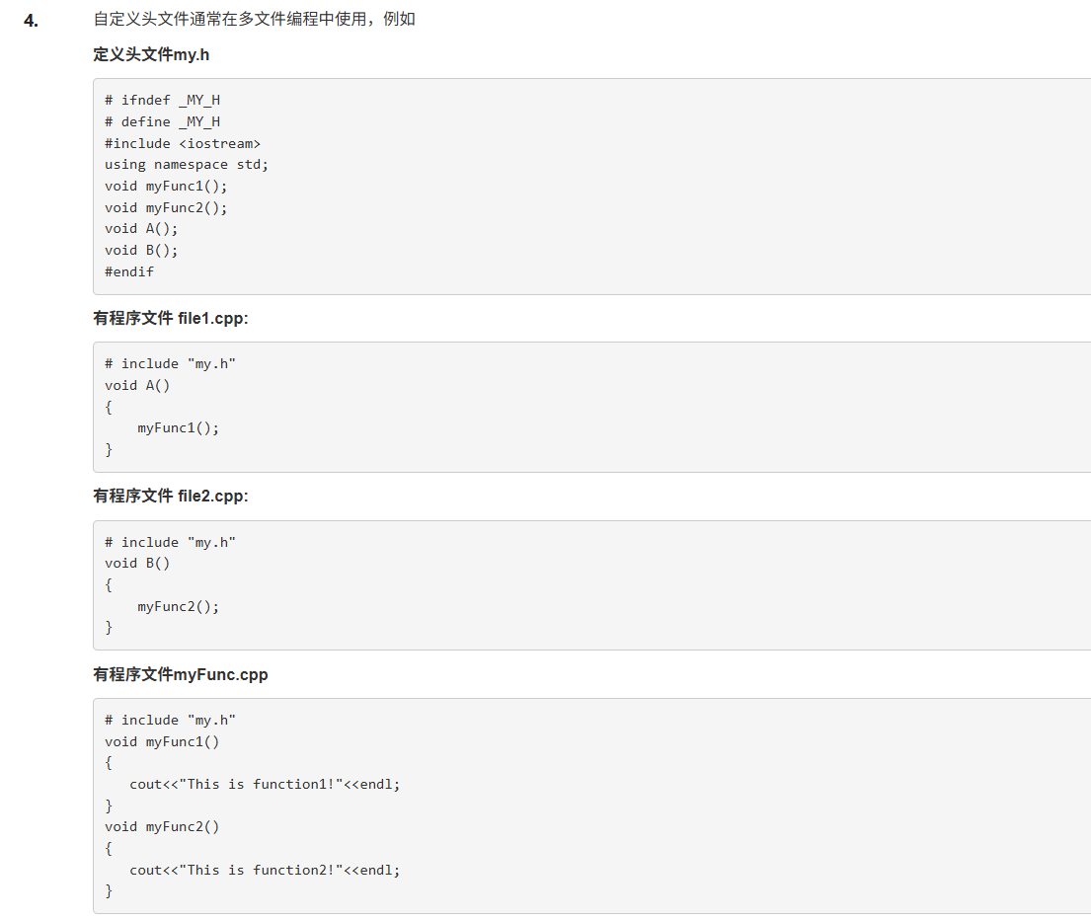
1、问题-多文件编程

Slide 4
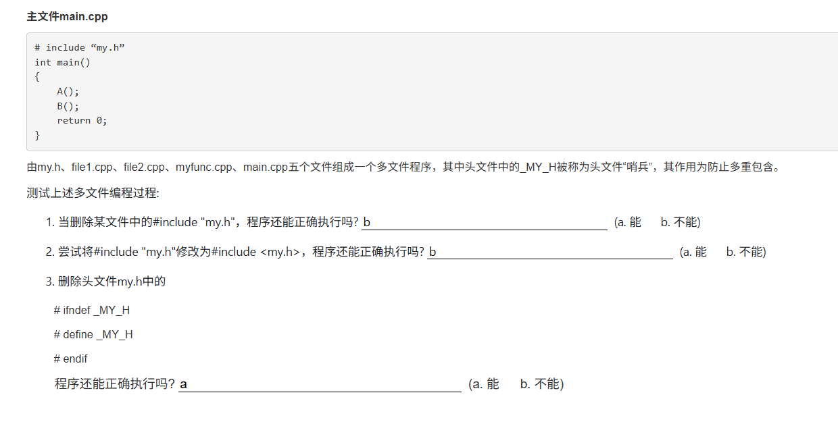
1、问题-多文件编程

Slide 5
1-思路分析及原理
本题主要考察多文件编程中头文件（.h）的三个核心知识点：
头文件声明的作用
  多个 .cpp 需要调用同一组函数时，将函数声明放在头文件中，确保每个 .cpp 都能“知道”这些函数的存在，否则会出现“未声明的函数”报错。
2.头文件的包含方式 #include "my.h" 与 #include <my.h> 区别
  " "：先从当前目录查找（适用于自定义头文件）
  < >：只从系统 include 路径查找（找不到自定义头文件）
3.头文件保护（include guard，也称“哨兵”）的作用
  #ifndef _MY_H
  #define _MY_H
  ...
  #endif
用于防止头文件被重复包含造成的重定义错误。
在本题结构中，每个 .cpp 各自包含头文件一次，不会在同一编译单元重复展开，因此即使删除哨兵，本例仍不会出错。
综上，本题考查的是：
多文件中是否必须包含头文件、包含方式是否正确、头文件是否允许重复展开。

Slide 6
1-代码逐行讲解
1.删除某文件中的 #include "my.h" 会怎样？
  例如 file1.cpp 删除包含语句：
  voidA()
  {
  myFunc1(); // ❌ 本文件中没有看到 myFunc1 的声明
  }
  编译器无法知道 myFunc1 的类型、返回值等，会报错：
  error: 'myFunc1' was not declared inthis scope
  说明：每个 .cpp 必须自己包含声明所在的头文件。
  结论：不能正确执行（b）。
2.将 #include "my.h" 改为 #include <my.h> 会怎样？
  #include < > 会从系统目录中找头文件，而不会从当前工程目录寻找。
  由于 my.h 是自定义头文件，因此系统目录找不到，会报错：
  fatal error: my.h:Nosuchfileordirectory
  结论：不能正确执行（b）。

Slide 7
1-代码逐行讲解
  3.删除头文件中的哨兵会怎样？
    删除以下内容：
    #ifndef _MY_H
    #define _MY_H
    #endif
    此时头文件不再防止重复包含。
    但在本题中，每个 .cpp 文件只包含一次头文件，且没有头文件互相嵌套，因此不会出现重复定义问题，程序仍可顺利编译。
    结论：可以正确执行（a）。

Slide 8
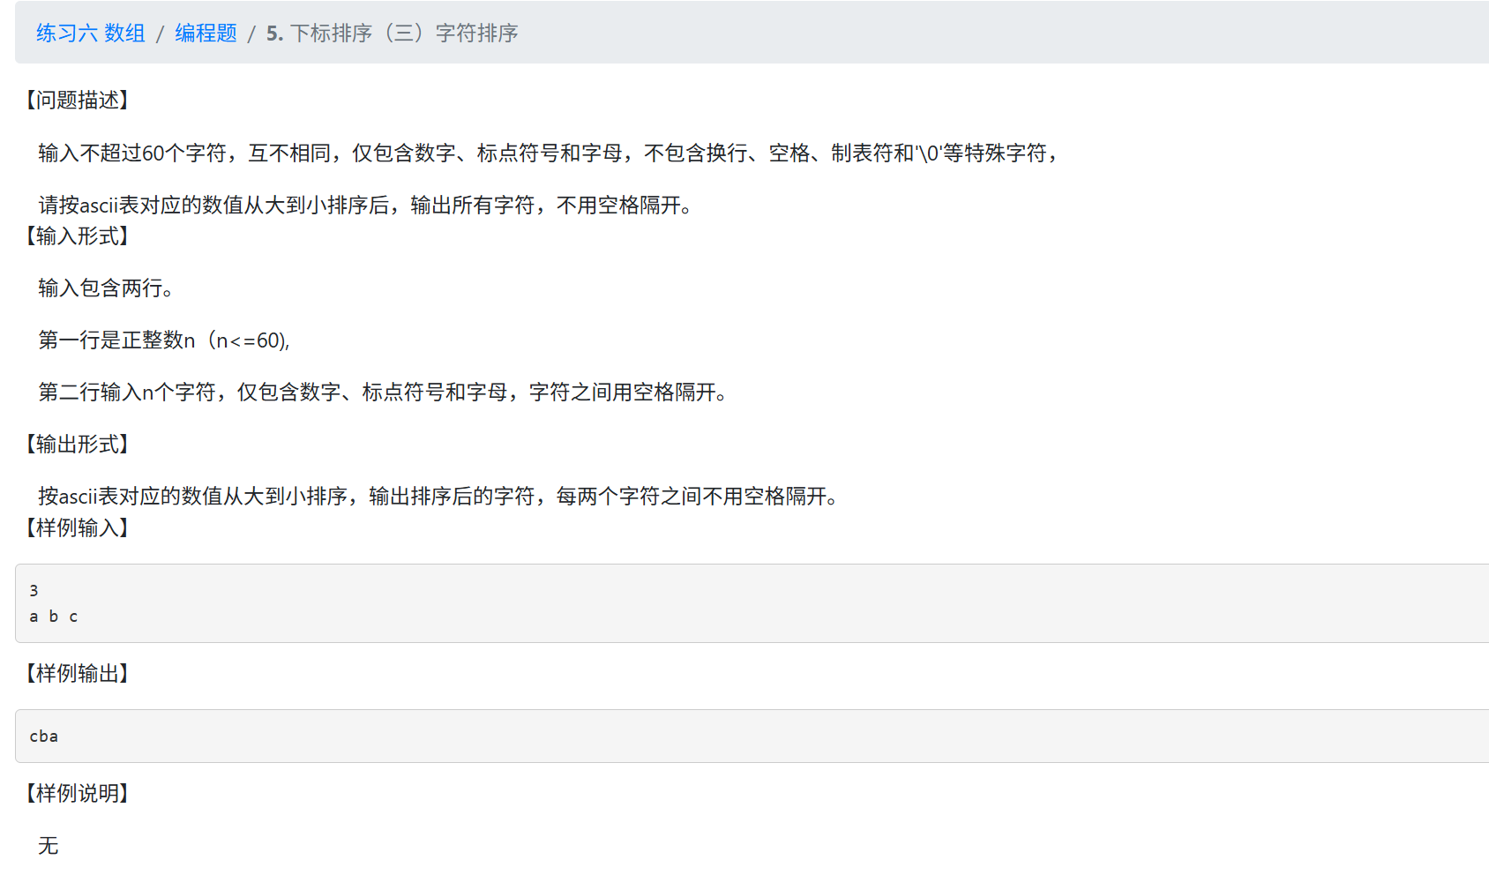
2、问题-下标排序（三）字符排序

Slide 9
2-思路分析及原理
1.本题输入 n（≤60）个字符，这些字符互不相同，包含数字、字母和标点符号。
2.需要按照字符的 ASCII 值从大到小 进行排序。ASCII 值大 → 排在前。
3.不使用 STL 排序函数，所以可以采用 选择排序 实现降序：
  在每一轮中，从当前位置往后找 ASCII 最大的字符；
  将该字符交换到当前最前位置。
4.所有字符存放在 char a[60] 数组中，方便按下标访问与排序。
5.输出时要求字符之间不加空格，直接连在一起输出。

Slide 10
2-代码逐行讲解
1.输入与数据准备
  定义整型变量 n 用于存储输入的字符个数。
  定义字符数组 a[60]，用于存放最多 60 个字符。
  使用循环读入 n 个字符，输入格式为“字符之间用空格分隔”，cin >> a[i] 可以直接读取每一个字符。
2）选择排序 — 外层循环
  外层循环从 i = 0 到 i = n−2。
  每一次循环的目标：在剩余未排序的字符中找到 ASCII 最大的字符并放到位置 i。
  假设当前位置的字符（下标 i）就是最大字符，先令 maxPos = i。

Slide 11
2-代码逐行讲解
3）选择排序 — 内层扫描与交换
  内层循环从 j = i+1 到 j = n−1，扫描未排序部分。
  若找到某个字符 a[j] 的 ASCII 值比 a[maxPos] 大，则更新 maxPos = j。
  内层结束后，maxPos 就是当前轮中 ASCII 最大字符的位置。
如果 maxPos != i，则交换 a[i] 与 a[maxPos]，把最大字符放到当前最前的位置。
4）输出排序结果
  通过一个简单循环依次输出数组中的字符。
  输出时不添加空格或其他分隔符，确保字符紧密排列，如 cba。

Slide 12
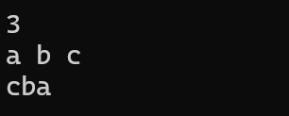
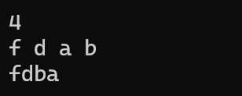
2-用例及运行结果
用例1：
3
  a b c
用例2：
4
  f d a b
(在C盘存储并运行代码和存储目录包含中文是不规范的,建议在D 盘新建一个文件保存代码)

Slide 13
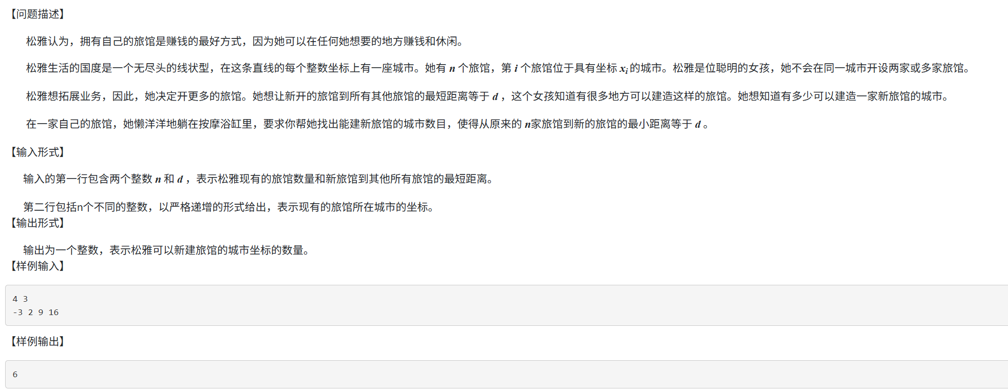
3、问题-松雅的旅馆

Slide 14
3-思路分析及原理
1.城市在整轴上，已有 n 个旅馆坐标按严格递增给出。目标：统计满足“到最近已有旅馆的最短距离恰好为 d”的整数坐标数目（这些坐标上不能已存在旅馆）。
2.观察：对于每一对相邻的已有旅馆坐标 x[i] 和 x[i+1]（间距为 gap = x[i+1] - x[i]），在它们之间可能出现 0、1 或 2 个满足条件的城市：
  若 gap < 2d，则中间没有任何符合条件的位置（因为距离任一端都小于 d）。
  若 gap == 2d，中间恰有一个位置（位于两者中点），其到两端距离都是 d，应计 1 个。
  若 gap > 2d，两端各有一个位置（x[i] + d 与 x[i+1] - d），两者不同且均有效，应计 2 个。
3.另外，在两端（最左和最右已有旅馆的外侧）每侧总有一个无冲突的位置可以放新旅馆（分别是最左 x[0] - d 与最右 x[n-1] + d），各自到最近已有旅馆的距离为 d，因此初始答案为 2。
3.综上：答案可通过遍历相邻对，累加 gap == 2d ? +1 : (gap > 2d ? +2 : +0)，并在遍历前将答案初始化为 2。

Slide 15
3-代码逐行讲解
1.输入与初始化
  包含 iostream 并使用标准命名空间以便输入输出。
  定义整型 n 存储已有旅馆个数，定义长整型 d 存储目标距离。
  读入 n 与 d。
  定义数组 x[] 存放 n 个旅馆坐标（题目已按严格递增给出）。
  通过循环读入所有坐标。
2. 初始答案与遍历思路
  将答案 ans 初始化为 2，表示最左侧 x[0]-d 与最右侧 x[n-1]+d 这两个候选点。
  遍历相邻坐标对 x[i] 与 x[i+1]，计算 gap = x[i+1] - x[i]。

Slide 16
3-代码逐行讲解
3.判断间隙与累加答案
  若 gap == 2*d，中间恰有一个点到两端距离都是 d，因此 ans += 1。
  若 gap > 2*d，则中间有两个不同点分别与左右端距离为 d，因此 ans += 2。
  若 gap < 2*d，中间没有满足距离为 d 的点，不增加答案。
  对所有相邻对重复以上判断并累加。
4. 输出与结束
  遍历结束后输出 ans。
  程序返回 0，正常结束。

Slide 17
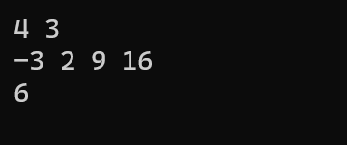
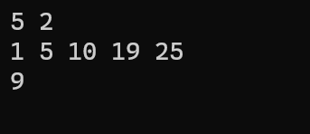
3-用例及运行结果
用例1：
4 3
  -3 2 9 16
用例2：
5 2
  1 5 10 19 25
(在C盘存储并运行代码和存储目录包含中文是不规范的,建议在D 盘新建一个文件保存代码)

Slide 18
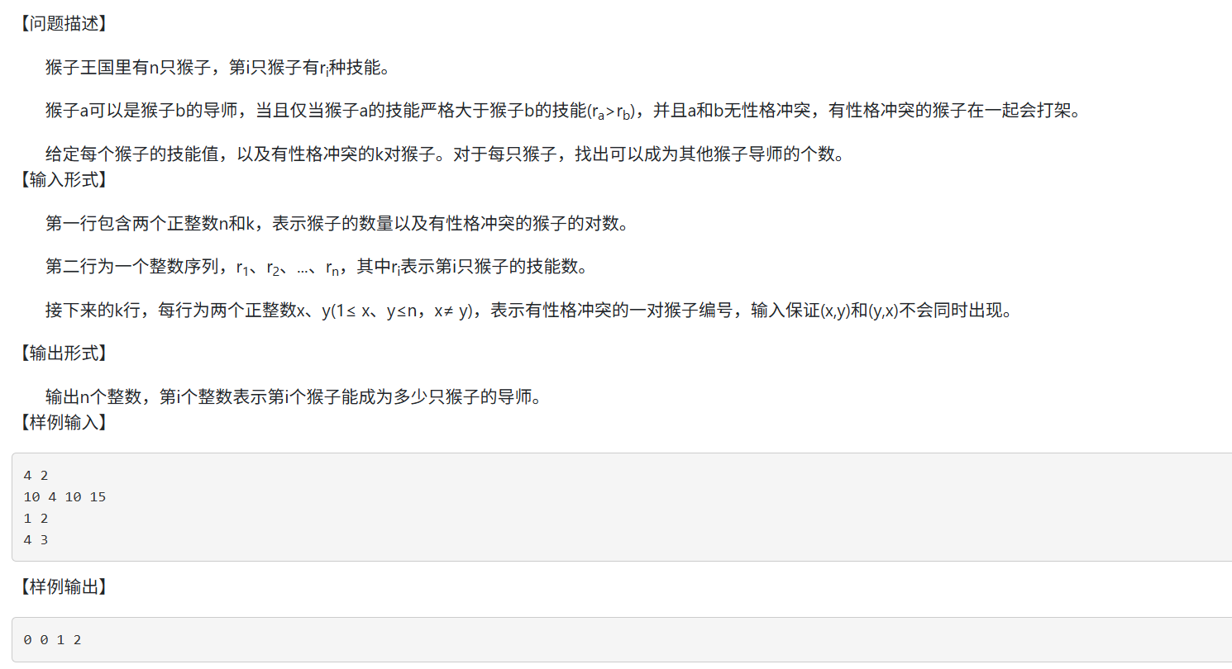
4、问题-猴导师

Slide 19
4-思路分析及原理
1.导师条件分析：
  猴子 i 能成为猴子 j 的导师必须满足两个条件：
  技能比对方高：a[i] > a[j]
  与对方无性格冲突
  → 这意味着我们要对每对猴子 (i,j) 判断技能大小和冲突关系。
2.数据结构选择：
  技能数组 a[1..n]：存储每只猴子的技能
  冲突表 t[1..n]：用邻接表存储每只猴子的冲突伙伴
  t[i] 中包含所有与猴子 i 冲突的猴子
  检查冲突时可以快速遍历

Slide 20
4-思路分析及原理
3.暴力遍历方法：
  对每只猴子 i：
  初始化计数器 cnt[i] = 0
  遍历其他所有猴子 j（j != i）：
  如果 a[i] <= a[j] → 不能成为导师 → 跳过
  否则，遍历 i 的冲突表 t[i]：
  如果 j 在冲突表中 → 不能成为导师 → 跳过
  如果不冲突 → 可以成为导师 → cnt[i]++
  最终 cnt[i] 就是猴子 i 能成为导师的数量
4.输出：
  遍历完每只猴子，依次输出 cnt[i]
  注意索引从 1 开始或 0 开始统一处理

Slide 21
4-代码逐行讲解
1.输入与初始化
  包含 <iostream> 和 <vector>
  定义整型 n（猴子数量）和 m（冲突对数）
  定义技能数组 a[1..n]，冲突关系表 t[1..n]
  循环读入每只猴子的技能值
2.建立冲突关系
  循环读入 m 对冲突 (x, y)
  双向加入邻接表 t[x] 和 t[y]，方便判断

Slide 22
4-代码逐行讲解
3.暴力遍历计算导师数量
  对每只猴子 i：
  遍历每只猴子 j（j != i）
  如果 a[i] > a[j]：
  遍历 t[i] 判断是否与 j 冲突
  无冲突 → cnt[i]++
4.输出与结束
  每次计算完 i，立即输出 cnt[i]
  程序返回 0，结束

Slide 23
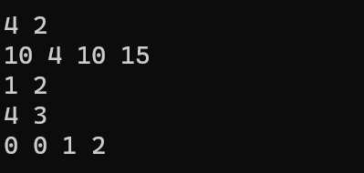
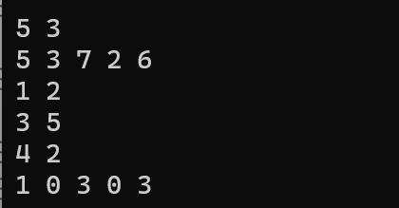
4-用例及运行结果
用例1：
4 2
    10 4 10 15
    1 2
    4 3
用例2：
5 3
    5 3 7 2 6
    1 2
    3 5
    4 2
(在C盘存储并运行代码和存储目录包含中文是不规范的,建议在D 盘新建一个文件保存代码)

Slide 24
5、问题-股票的最小波动
2.股票的最小波动
【问题描述】
小C正在利用股票的波动程度来研究股票。小C拿到了一只股票每大收盘时的价格，他想知道，这只股票连续儿大的最小波动值是多少，即在这几天中某天收盘价格与前一天收盘价格之差的绝对值最小是多少。
【输入形式】
输入的第一行包含了一个整数n，表示小C拿到的收盘价格的连续天数。
第二行包含n个正整数，依次表示每天的收盘价格
【输出形式】
输出一个整数，表示这只股票这n天中的最小波动值。
【样例输入】
6
255735
【样例输出】
【样例说明】
第二天和第三天之间的波动最小，波动值为[5-5=0。

Slide 25
5-思路分析及原理
1.定义波动：
  第 i 天与第 i-1 天的波动值为：diff;= [price[i] - price[i - 1]]
2.遍历求最小值：
  初始化 min_diff 为一个较大数（例如正无穷或 INT_MAX）
  从第二天开始遍历到第 n 天：
  计算 abs(price[i] - price[i-1])
  更新 min_diff 为最小值
3.返回结果：
  遍历结束后，min_diff 就是 n 天中的最小波动值

Slide 26
5-代码逐行讲解
1.输入与初始化
  包含 <iostream>、<vector>、<cmath>
  使用 std 命名空间
  定义整型 n，存储连续天数
  定义 price[] 数组存储每天的收盘价格
  循环读入价格
2.初始化最小波动值
  定义 min_diff 并初始化为 INT_MAX
  用于存储当前遍历到的最小波动值

Slide 27
5-代码逐行讲解
3. 遍历计算波动
  从第二天开始遍历数组（i = 1 到 i = n-1）
  计算 diff = abs(price[i] - price[i-1])
  如果 diff < min_diff，则更新 min_diff
4.输出结果与结束
  输出 min_diff，即 n 天中的最小波动值
  程序返回 0，正常结束

Slide 28
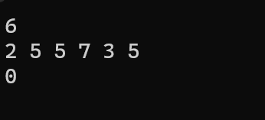
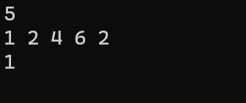
5-用例及运行结果
用例1：
6
  2 5 5 7 3 5
用例2：
-2000
(在C盘存储并运行代码和存储目录包含中文是不规范的,建议在D 盘新建一个文件保存代码)

Slide 29
小班分析与总结
1.熟练使用数组索引操作、相邻元素关系、前缀和或累计量，可以把复杂问题拆解为局部计算和全局统计的组合。
2.用二维数组、向量数组或集合存储对象间关系，便于快速查找和遍历，为图等问题打基础。
3.注意首尾、空集、极值等边界情况，强调逻辑完整性，避免遗漏或重复计算。
4.先用暴力法保证正确性，再寻找统计法、前缀/后缀、哈希或排序优化，培养从可行解到高效解的思路转换能力。

